Slide 1
Pravilnik o kriterijima za izricanje pedagoških mjera Kućni red škole (odabrani članci/skraćeni pregled) Opravdavanje izostanaka
Sjednica Učiteljskog vijeća 1.9.2023.
ZA SATOVE RAZREDNIKA I RODITELJSKE SASTANKE

Slide 2
Pravilnik o kriterijima za izricanje pedagoških mjera – skraćeni tabelarni pregled

Slide 3
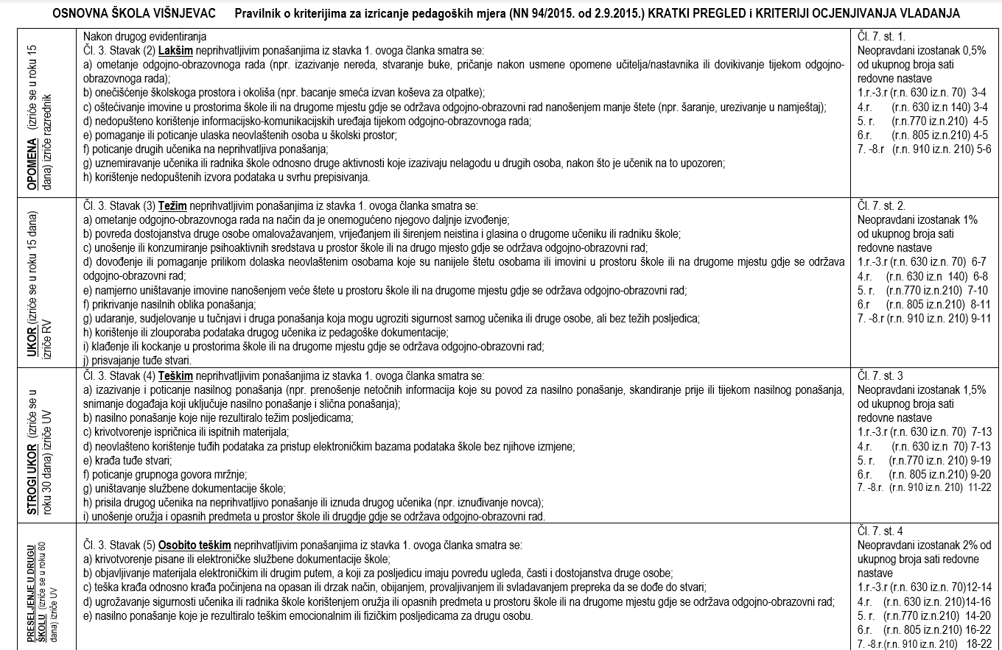

Slide 4
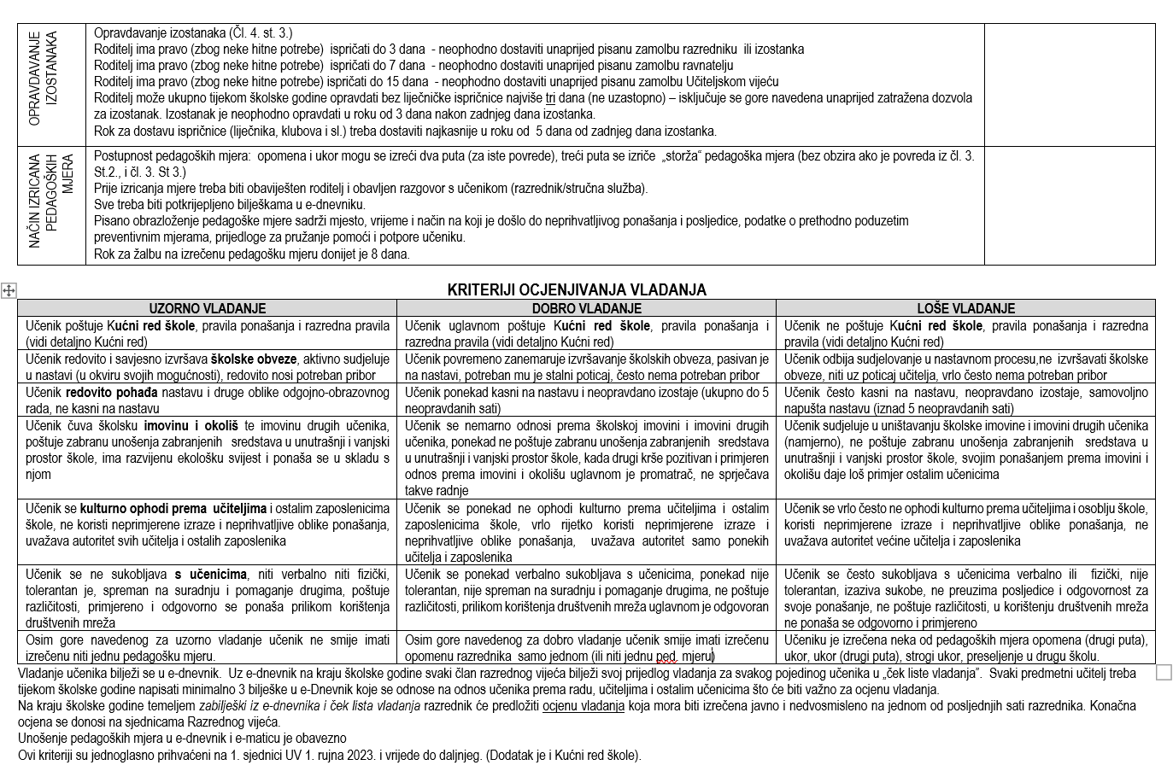

Slide 5
Kućni red Osnovne škole Višnjevac –
odbrani članci uz dodatno objašnjenje

Slide 6
PRAVILA I OBVEZE PONAŠANJA U ŠKOLI, UNUTARNJEM I VANJSKOM PROSTORU
Članak 7.
U prostoru Škole i školskom dvorištu zabranjeno je:
promidžba i prodaja svih proizvoda koji nisu u skladu s ciljevima odgoja i obrazovanja
pušenje u zgradi i dvorištu škole
unošenje sredstava, opreme i uređaja koji mogu izazvati požar ili eksploziju
nošenje svih vrsta oružja
(svako takvo ponašanje biti će evidentirano u e-Dnevnik, obavit će se razgovor s učenikom i roditeljima te će se postupiti prema Pravilniku o kriterijima za izricanje pedagoških mjera čl. 3. st. 4. točka i) – strogi ukor UV; čl. 3. st. 4. točka d) – preseljenje u drugu školu – prijava MUP-u i CZS-u)
unošenje, posjedovanje i konzumiranje alkohola i opojnih sredstava (svako takvo ponašanje biti će evidentirano u e-Dnevnik, obavit će se razgovor s učenikom i roditeljima te će se postupiti prema Pravilnikom o kriterijima za izricanje pedagoških mjera čl. 3. st. 3. točka c) – ukor RV )
unošenje lijekova, osim ako ne služe u medicinske svrhe što se dokazuje valjanom medicinskom dokumentacijom
igranje igara na sreću i sve vrste kockanja za novac (svako takvo ponašanje biti će evidentirano u e-Dnevnik, obavit će se razgovor s učenikom i roditeljima te će se postupiti prema Pravilnikom o kriterijima za izricanje pedagoških mjera čl. 3. st. 3. točka i) – ukor RV )

Slide 7
uporaba mobitela i sličnih tehničkih naprava (tablet, pametni sat, i sl.) tijekom nastavnog rada, osim u cilju usvajanja nastavnih sadržaja i uz izričitu dozvolu učitelja (više čl. 14. slajd 11.)
unošenje tiskovina nepoćudnog sadržaja
krađa i uništavanje tuđe i školske imovine
pisanje po zidovima i inventaru škole
bacanje izvan koševa za otpatke papira, žvakaćih guma i sl.
(svako takvo ponašanje biti će evidentirano u e-Dnevnik, obavit će se razgovor s učenikom i roditeljima te će se postupiti prema Pravilniku o kriterijima za izricanje pedagoških mjera
čl. 3. st. 2. točke b) c) – opomena razrednika
čl. 3. st. 3. točka e) j) - ukor RV
čl. 3. st. 4. točka e) – strogi ukor UV
čl. 3. st. 5. točka c) – preseljeje u drugu školu )
omalovažavanje, tučnjave i zlostavljanje (više čl. 33. slajd 21.)
učenici ne smiju bez odobrenja ravnatelja dovoditi u Školu strane osobe.
svim osobama zabranjeno je dovoditi životinje u prostorije i okoliš Škole, osim ako to stručna osoba zatraži, a ravnatelj odobri.

Slide 8
Članak 8.
Radnici i učenici Škole dužni su se kulturno odnositi prema roditeljima/skrbnicima i drugim osobama koje borave u Školi sukladno propisanim pravilima te skrbiti o imovini škole.
Članak 9.
Učenici mogu boraviti u Školi u vrijeme određeno za nastavu i ostale oblike odgojno-obrazovnog rada. Učenici su dužni dolaziti redovito i na vrijeme u Školu prije početka nastave.

Slide 9
Članak 10.
Učenik je dužan:
poštivati školske vrijednosti, pravila i autoritete
kulturno se ponašati za vrijeme boravka u Školi i izvan nje
sprječavati i prijaviti nasilno ponašanje
održavati čistima i urednima prostore Škole
dolaziti uredan u Školu – biti primjereno odjeven (nisu dozvoljene suknje/haljine/hlače dužine znatno iznad koljena, otkrivena leđa/trbuh, intenzivna šminka, majice sa neprimjerenim natpisima/ilustracijama, potkošulje, majice s bretalama i sl. - nakon dvije usmene opomene slijedi evidencija u e-Dnevnik i utjeće na ocjenu vladanja)
odložiti obuću i odjeću u svoje školske ormariće
brinuti se o čistoći ormarića i čuvati ključ ormarića
nositi preobuku
mirno ući u učionicu prije početka nastave i pripremiti se za rad
prigodom ulaska učitelja u razred ustati kao i prigodom ulaska drugog radnika Škole u razred za vrijeme nastave i uz dopuštenje učitelja sjesti
uljudno se odnositi prema učiteljima i drugim radnicima Škole
reciklažno odlagati otpad (u tijeku je nabavka spremnika od Unikoma)
skrbiti o energentima Škole (električnoj energiji, vodi).

Slide 10
Članak 11.
Na znak za početak nastave učenici su obvezni biti na svojim mjestima i pripremiti pribor za rad.
Učenik može svoje mjesto rada promijeniti samo uz dopuštenje razrednika ili predmetnog učitelja.
Članak 12.
Učenici koji su zakasnili na nastavu, trebaju tiho ući u učionicu i ispričati se učitelju.
Svako kašnjenje učenika na nastavu učitelj je dužan evidentirati. (učitelj će evidentirati kašnjenje. Mogu se tolerirati 3 kašnjenja do 10 minuta tijekom jedne školske godine. Učestalije kašnjenje će razrednik evidentirati kao neopravdani izostanak s nastave te postupiti sukladno Pravilniku o kriterijima za izricanje pedagoških mjera. čl. 7. st. 2., 2., 3. i 4. – pedagoška mjera s obzirom na količinu neopravdanih izostanaka)
Članak 13.
Tijekom nastave učenici ne smiju ometati nastavu (razgovarati, dovikivati se, prepirati, šetati po razredu i sl.). Učenik koji želi nešto pitati ili priopćiti, treba svoju namjeru pokazati dizanjem ruke. (ometanje nastave će učitelj evidentirati u bilješke u e-Dnevnik. Za više od 2 takve evidencije izriče se pedagoška mjera - opomena razrednika u skladu s Pravilnikom o kriterijima za izricanje pedagoških mjera
čl. 3. st. 2. točka a) – opomena razrednika
čl. 3. st. 3. točka a) - ukor RV

Slide 11
Članak 14.
Na nastavi učenik ne smije koristiti mobitel, tablet, prijenosno računalo i druge slične uređaje, ako učitelj ne odredi drugačije. Učitelj može privremeno oduzeti učeniku gore navedeni uređaj. (učenicima će uređaj biti oduzet, obavješteni roditelji, koji će po uređaj morati doći kod razrednika. Razrednik nije obavezan davati uređaje izvan svoga radnog vremena. Nedozvoljeno korištenje uređajem biti će evidentirano u E-Dnevnik. U slučaju više od dvije ovakve evidencije biti će izrečena pedagoška mjera u skladu s Pravilnikom o kriterijima za izricanje pedagoških mjera čl. 3. St. 2. točka d) h) – opomena razrednika.
Članak 15.
Učenici imaju pravo na veliki odmor i male odmore između nastavnih sati. Mali odmor traje pet minuta, a dva velika po 10 minuta.
Za vrijeme boravka u školskom dvorištu i na igralištu zabranjeno je bacanje otpada. Sav otpad treba odložiti u za to predviđene koševe.

Slide 12
Članak 16.
U razrednom odjelu tjedno se određuju dva redara.
Redari:
prije početka nastave, pregledaju učionicu i o uočenim nepravilnostima ili oštećenjima izvješćuju dežurnog učitelja
pripremaju učionicu za nastavu, brišu ploču i donose prema potrebi nastavna sredstva i pomagala
izvješćuju stručnu službu škole o nenazočnosti predmetnog učitelja na nastavi
prijavljuju učiteljima početkom svakoga nastavnog sata nenazočne učenike
izvješćuju učitelja ili drugog radnika škole o nađenim predmetima (knjige, bilježnice, olovke, odjeću, nakit i sl.)
nakon završetka nastave posljednji napuštaju učionicu uz prethodnu provjeru ispravnosti učionice, oštećenja zidova, klupa, stolaca i ostaloga inventara te o uočenim oštećenjima izvješćuju dežurnog učitelja ili tajnicu.
izviješćuje razrednika ili predmetnog učitelja, ako uoče da je neki učenik u odjelu izoliran, zlostavljan ili se bilo koji oblik nasilja vrši na njemu, te ukoliko je neki učenik nasilan.
Članak 17.
Za vrijeme odmora jedan od redara treba svakog učenika koji se ne pridržava reda, prijaviti dežurnom učitelju.
Članak 18.
Redare iz članka 16. ovoga pravilnika određuje razrednik prema abecednom redu.

Slide 13
Članak 19.
Pravila ponašanja u blagovaonici
Učenici mogu objedovati samo u blagovaonici. Hrana i pribor za jelo ne iznose se iz blagovaonice. U blagovaonicu se ne unose učeničke torbe, jakne i slični predmeti. 5 minuta prije početka odmora redari dolaze po obroke koje raspoređuju po stolovima. Svaki razredni odjel tijekom obroka sjedi na dogovorenom mjestu u blagovaonici. Učenici ne smiju ometati druge učenike prilikom objeda, te razbacivati hranu. U slučaju bilo kakvih problema tijekom objeda učenici se obraćaju kuharu/ici ili dežurnom učitelju. Nakon obroka učenici namještaju stolice, a redar prikuplja ostatke hrane i pribor za jelo te predaje kuharu/ici. Učenici su dužni nakon obroka u miru napustiti blagovaonicu.

Slide 14
Članak 20.
Pravila ponašanja u sportskoj dvorani
Učenici su dužni:
sportsku dvoranu koristiti isključivo pod vodstvom učitelja
imati propisanu sportsku opremu prema uputama učitelja
prije ulaska u dvoranu u tišini čekati učitelja
odjeću ostavljati u svlačionici
nakon odlaska s nastave ostavljati svlačionice uredne i čiste
ne koristiti se sportskim rekvizitima i spravama za vježbanje bez nazočnosti učitelja ili njegovog odobrenja
Učenicima se zabranjuje samovoljno dolaženje u prostor dvorane bez nazočnosti učitelja zbog mogućih ozljeda.

Slide 15
Članak 21.
Pravila ponašanja u školskoj knjižnici
Tijekom boravka u knjižnici učenici se trebaju ponašati uljudno, stajati u redu dok čekaju knjige, vrlo tiho razgovarati kako ne bi ometali one koji čitaju te nakon čitanja vratiti knjige i časopise na mjesto.
Posuđene knjige učenik je obvezan čuvati i neoštećene pravodobno vratiti (u vrijeme koje odredi knjižničarka). Ukoliko učenik ošteti ili izgubi posuđenu knjigu dužan je nadoknaditi štetu, o čemu razrednik izvješćuje roditelja/skrbnika učenika koji je dužan nadoknaditi štetu.

Slide 16
PRAVILA MEĐUSOBNIH ODNOSA UČENIKA
Članak 22.
U međusobnim odnosima učenici:
ne smiju ometati druge učenike u učenju i praćenju nastave
trebaju pružati pomoć drugim učenicima Škole kojima je pomoć potrebna
trebaju se međusobno uvažavati, pomagati i surađivati
trebaju dati primjeren savjet drugim učenicima u skladu s njihovim interesima
dužni su omogućiti drugim učenicima da iznose svoje ideje, razmišljanja i stavove
trebaju informirati druge učenike o događajima u Školi
trebaju poštovati i njegovati spolnu ravnopravnost i različite osobnosti
trebaju voditi brigu o potrebama drugih
dužni su zaustaviti svako nasilje
trebaju sprječavati ismijavanje, omalovažavanje, te isključivanje drugih učenika
međusobne sporove učenici ne smiju rješavati svađom ili fizičkim obračunom, uvredama, širenjem neistina i sl.

Slide 17
PRAVILA MEĐUSOBNIH ODNOSA UČENIKA I RADNIKA ŠKOLE
Članak 23.
Učenici su dužni uljudno se odnositi prema učiteljima i drugim radnicima Škole.
Učenici su dužni pozdraviti radnike Škole u školskom prostoru i izvan njega.
Učenici su dužni ustajanjem pozdraviti osobu koja ulazi u učionicu za vrijeme nastavnog sata.
Članak 24.
Kod ulaska ili izlaska u učionicu ili druge prostore Škole, te prilikom kretanja školskim hodnicima i stubama učenici trebaju dati prednost starijim osobama.
Članak 25.
Kod ulaska u učionicu ili drugi prostor u kojemu se tada održava nastava, učenik prvo treba pokucati, a zatim tiho ući i priopćiti učitelju razlog dolaska. Zadaću zbog koje je došao, može obaviti uz odobrenje učitelja.

Slide 18
Članak 26.
Zabranjeno je kažnjavanje učenika udaljavanjem s nastave.
Učitelj ne smije iz osobnih razloga za vrijeme nastave slati učenika izvan prostora škole.
Učenik ne smije samovoljno napustiti učionicu za vrijeme nastave.

Slide 19
PRAVILA SIGURNOSTI I ZAŠTITE OD SOCIJALNO NEPRIHVATLJIVIH OBLIKA PONAŠANJA, DISKRIMINACIJE, NEPRIJATELJSTVA I NASILJA
Članak 27.
Radnici Škole u suradnji s učenicima dužni su se skrbiti za siguran boravak i rad u Školi.
Članak 28.
U Školi za vrijeme rada dežuraju učitelji, spremačice i domari.

Slide 20
Članak 32.
U Školi je svakome zabranjeno izražavanje i poticanje diskriminacije na osnovi rase ili etničke pripadnosti ili boje kože, spola, jezika, vjere, političkog ili drugog uvjerenja, nacionalnog ili socijalnog podrijetla, imovnog stanja, članstva u građanskim udrugama, obrazovanja, društvenog položaja, bračnog ili obiteljskog statusa, dobi, zdravstvenog stanja, invaliditeta, genetskog naslijeđa, rodnog identiteta, izražavanja ili spolne orijentacije.
Svatko tko kod drugih uoči postupanje suprotno stavku 1. ovoga članka, treba svoje saznanje priopćiti nadležnim osobama i institucijama. (vidi čl. 33. slajd 21.)

Slide 21
Članak 33.
U Školi je zabranjen svaki oblik nasilja, izražavanja neprijateljstva, nesnošljivosti i drugoga neprimjerenog ponašanja.
(svako takvo ponašanje biti će evidentirano u e-Dnevnik, obavit će se razgovor s učenikom i roditeljima, obavijestiti MUP i CZS ako je potrebno, te će se postupiti prema Pravilniku o kriterijima za izricanje pedagoških mjera
čl. 3. st. 2. točke g) – opomena razrednika
čl. 3. st. 3. točke b) g) – ukor RV
čl. 3. st. 4. točke a) b) f) h) – strogi ukor UV
čl. 3. st. 5. točke d) e) – preseljenje u drugu školu)
Svatko je dužan upozoriti osobu koja protupravnim činjenjem krši zabranu iz stavka 1. ovoga članka.
Kod kršenja pravila učitelj je dužan svakom učeniku pristupiti individualno i spriječiti ili zaustaviti neprimjereno ponašanje. Dozvoljeno je koristiti mjere koje su primjerene dobi učenika, koje potiču na poželjno ponašanje. Mjere ne smiju biti usmjerene na uvredu osobnosti ili tjelesnu povredu.

Slide 22
POSTUPANJE PREMA IMOVINI
Članak 34.
Učenicima se ne preporučuje unošenje vrijednih predmeta u školu.
Škola neće odgovarati za otuđene stvari učenika na osobnoj imovini učenika ako je u pitanju zlatni nakit, sat, novac, mobitel i drugi slični aparati i drugi predmeti koji nisu u svezi s obvezama učenika u Školi.
Učenici su dužni čuvati udžbenike i druga obrazovna i nastavna sredstva.
Kod napuštanja školskog prostora radnici i učenici trebaju ponijeti svoje stvari.
Članak 35.
Radnici, učenici i druge osobe koje borave u Školi, dužne su se skrbiti o imovini Škole prema načelu dobroga gospodara. Nakon isteka radnog vremena radnici su dužni uredno pospremiti radne materijale, zatvoriti prozore, isključiti električne aparate i zaključati radne prostorije.
Svi učenici, radnici škole, roditelji/skrbnici i druge osobe koje borave u školi dužne su čuvati školsku imovinu kao i osobnu te svaku štetu odmah prijaviti dežurnom učitelju/domaru/spremačici. Dežurni učitelj/domar/spremačica izvještava ravnatelja, stručnu službu ili tajnicu o počinjenoj šteti.
Nađene stvari učenici i radnici škole predaju dežurnom učitelju ili spremačici koji ih do pronalaženja vlasnika privremeno pohranjuju na određeno mjesto u Školi te obavještavaju učenike sljedeći dan o nađenim stvarima.

Slide 23
Članak 36.
Učenik koji u školi namjerno ili zbog krajnje nepažnje uzrokuje štetu Školi, dužan je štetu nadoknaditi, odnosno štetu nadoknađuje roditelj/skrbnik maloljetnog učenika. Svaki učenik, učitelj ili radnik dužan je odmah po saznanju da je štetu prouzročio učenik ili više njih prijaviti štetu dežurnom učitelju, stručnoj službi, ravnatelju ili tajnici kako bi se poduzele radnje radi utvrđivanja nastale štete, naknade i obavještavanja roditelja o šteti i dužnosti naknade štete sukladno Zakonu o obveznim odnosima.
Članak 37.
Visina štete utvrđuje se u visini vrijednosti i ugradnje oštećene imovine, odnosno na temelju procjene visine štete ukoliko se ne može utvrditi vrijednost oštećene imovine. Na štetu koju u školi počini učenik procjenu obavlja Povjerenstvo od tri (3) člana koje imenuje ravnatelj.
Roditelj/skrbnik je dužan štetu nadoknaditi u roku od 8 dana.
O pravodobnoj naknadi štete skrbi razrednik i ravnatelj.
Novčani iznos za naknadu štete roditelj/skrbnik uplaćuje na IBAN škole.
Naknada štete može se izvršiti i kupnjom oštećenog predmeta u dogovoru s povjerenstvom.
Protekom roka od 8 dana roditelju/skrbniku koji ne podmiri štetu Škola će dostaviti opomenu pred tužbu.
Ukoliko roditelj/skrbnik ne nadoknadi štetu ni nakon opomene pred tužbu Škola će pokrenuti postupak pred sudom podnošenjem tužbe za naknadu štete sukladno Zakonu o obveznim odnosima.
Ako je štetu prouzrokovalo više učenika, svaki učenik odgovoran je za dio učinjene štete.
Ako nije moguće utvrditi udjel svakog učenika u počinjenju štete, svi učenici koji su sudjelovali u nastanku štete obvezni su je nadoknaditi u jednakim iznosima.
O pravodobnoj naknadi štete skrbe razrednik i ravnatelj škole.
Ako je šteta učinjena u zajedničkim prostorijama, a nije moguće utvrditi počinitelja, štetu su dužni nadoknaditi u jednakim iznosima učenici razrednih odjela koji su u vrijeme nastanka štete boravili u prostoru nastanka štete.
Članak 38.
Sredstva prikupljena za nastalu štetu smiju se koristiti samo u svrhu otklanjanja nastale štete.

Slide 24
PRAVILA PONAŠANJA RODITELJA I POSJETITELJA ŠKOLE
Članak 39.
Roditelji/skrbnici mogu razgovarati s učiteljima Škole u dane primanja roditelja ili u vrijeme koje odredi razrednik odnosno predmetni učitelj.
Raspored individualnih razgovora istaknut je na internetskoj stranici Škole. (i roditelji će biti upoznati s njim na prvom roditeljskom sastanku)
Članak 40.
Nastavno osoblje, nenastavno osoblje i učenici, osobe su koje se mogu zadržavati u školskom prostoru u propisano vrijeme.
Roditelji posjećuju školu radi prisustvovanja roditeljskim sastancima, sastancima Vijeća roditelja, individualnim informativnim razgovorima s razrednim ili predmetnim učiteljima, stručnom službom škole, ravnateljem, te rješavanja administrativnih poslova u tajništvu škole.
Roditelji/skrbnici i druge osobe koje ulaze u školu dužne su se javiti dežurnoj osobi te se njihov posjet mora evidentirati. Roditeljski sastanci evidentiraju se skupno kao jedan događaj s točnim vremenom početka i završetka.
Roditelji/skrbnici mogu boraviti u školi i za vrijeme Dana škole, projektnih dana i drugih manifestacija koje se održavaju školi na tim manifestacijama.
Roditelji/skrbnici u školu i na svečanosti dolaze primjereno odjeveni.
Na priredbama i svečanostima osobno trebaju utjecati i skrbiti se o ponašanju učenika i članova obitelji ne ometajući događaj.
Roditelj/skrbnik može ulaziti u školu (bez prethodne najave i na poziv dežurnog učitelja ili razrednika) u hitnim situacijama. Hitnim se situacijama smatra naglo pogoršanje djetetova zdravstvenog stanja te situacija u kojoj se dijete ponaša tako da ugrožava sigurnost druge djece i učitelja.

Slide 25
Članak 41.
Roditelji/skrbnici u školu ne mogu ulaziti nenajavljeni izvan vremena koje je propisano.
Roditelji/skrbnici učenika ne smiju remetiti nastavu i ulaziti u razred tijekom nastave.
Roditelji/skrbnici ne mogu pozivati nastavnika za vrijeme sata iz razrednog odjela. Roditelji/skrbnici ne mogu sjediti na nastavi i pratiti rad učitelja ili svoga djeteta, osim ako je isto dogovoreno sa stručnom službom.
Razrednik nije dužan davati informacije roditeljima/skrbnicima za vrijeme trajanja odmora osim ako se nije s roditeljem/skrbnikom drukčije dogovorio.
Roditelj/skrbnik ne može učitelje nazivati mobilnim uređajem za vrijeme nastave, ali ni u nenastavno vrijeme, osim ako se razrednik nije drukčije dogovorio. Učitelji nisu dužni davati informacije roditelju/skrbniku izvan škole ili pri slučajnim susretima.
Roditelj/skrbnik koji je donio stvari za svoje dijete (koje ih je zaboravilo), dužan je stvari predati dežurnoj osobi, a ne ih sam nositi do razreda.
Roditelji/skrbnici koji čekaju individualne razgovore mogu se zadržavati ispred prostora predviđenog za informativene razgovore. U predviđeni prostor za individualne razgovore mogu ući samo kad ih pozove razrednik.

Slide 26
Članak 42.
Roditelj/skrbnik učenika s teškoćama (invalid) može boraviti u školi (ali ne u učionici) sukladno uputi Ministarstva socijalne politike i mladih.
Ukoliko dijete ima zdravstvenih teškoća koje zahtijevaju stručnu pomoć, osoba koja pruža stručnu pomoć u školi može se zadržavati samo u vrijeme pružanja pomoći u zato predviđenom prostoru (koje nije učionica). Roditelji/skrbnici nemaju pravo biti u školi za vrijeme pružanja uobičajene (svakodnevne) medicinske pomoći stručne osobe. Ukoliko roditelj/skrbnik samostalno pruža djetetu (svakodnevnu) uobičajenu medicinsku pomoć, može se zadržavati u školi samo za vrijeme pružanja pomoći.
Roditeljima/skrbnicima koji su u svojstvu statusa njegovatelja učenika s teškoćama u razvoju bit će omogućeno aktivno ili pasivno dežurstvo sukladno potrebama učenika i mogućnostima škole uz prethodnu suglasnost Učiteljskog vijeća i potpisanu izjavu s ravnateljem škole. Imaju mogućnost izbora pružanja pomoći i njege tijekom boravka učenika s teškoćama u razvoju u školi koje se obavlja prema naputku Ministarstva obrazovanja, znanosti i sporta i Ministarstva socijalne politike i mladih. Roditelji/skrbnici sa statusom njegovatelja učenika s teškoćama ne mogu boraviti u učionici tijekom nastave.

Slide 27
Opravdavanje izostanaka

Slide 28
Prema Pravilniku o kriterijima za izricanje pedagoških mjera čl. 4. st. 3.
(2) Neopravdanim izostankom smatra se izostanak za koji razredniku nije dostavljena liječnička ispričnica ili ispričnica nadležne institucije,
(3) Neopravdanim izostankom ne smatra se izostanak s nastave za koji je roditelj unaprijed tražio i dobio odobrenje i to:
u hitnim slučajevima usmeno od učitelja/nastavnika za izostanak s njegova sata;
pisano od razrednika za izostanak do 3 radna dana, ravnatelja za izostanak do 7 radnih dana i učiteljskog/nastavničkog vijeća za izostanak do 15 radnih dana.
(4) Tijekom školske godine roditelj može osobno ili pisanim putem opravdati izostanak svog djeteta za koji nije dostavljena ispričnica iz stavka 2. ovoga članka u trajanju od najviše tri radna dana.
(5) Načini opravdavanja izostanaka učenika, rokovi za dostavu ispričnica, kao i primjereni rok javljanja o razlogu izostanka uređuju se Statutom škole.

Slide 29
Statut Škole čl. 136.
Članak 136.
Izostanak učenika s nastave, u slučaju pravodobnog zahtjeva roditelja, može odobriti:
učitelj za izostanak tijekom nastavnoga dana, na usmeni ili pisani zahtjev učitelju neposredno prije početka nastave
razrednik za izostanak do tri (3) (pojedinačna ili uzastopna) radna dana uz usmeni ili pisani zahtjev najkasnije jedan dan prije izostanka
ravnatelj za izostanak do sedam (7) (uzastopnih) radnih dana, uz pisani zahtjev ravnatelju za izostanak najkasnije tri dana prije izostanka
učiteljsko vijeće za izostanak do petnaest (15) (uzastopnih) radnih dana, uz pisani zahtjev učiteljskom vijeću najkasnije osam dana prije izostanka
Izostanak učenika s nastave u trajanju duljem od tri (3) radna dana obavezno je opravdati dostavljanjem liječničke potvrde ili odgovarajuće potvrde nadležne institucije, ustanove ili druge fizičke ili pravne osobe u roku od pet (5) dana od povratka učenika na nastavu.
Roditelj učenika može više puta godišnje (usmeno ili pismeno) opravdati izostanak svog djeteta u trajanju do tri (3) radna dana, a za koje nije pravodobno podnesen zahtjev, što je moguće prije, a najkasnije u roku tri (3) dana od dana izostanka s nastave.

